Slide 1
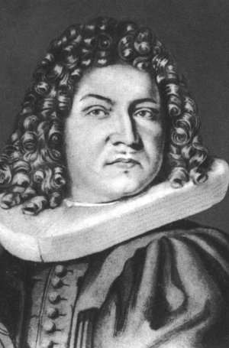
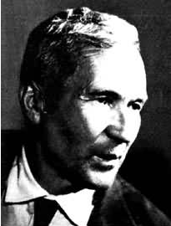
《概率论与数理统计》
华南农业大学数信学院数学系
伯努利（Bernoulli）
柯尔莫哥洛夫(Kolmogorov)

Slide 2
第二章 随机变量及其分布
用集合语言表示随机事件
用随机变量及其分布描述随机事件

Slide 3
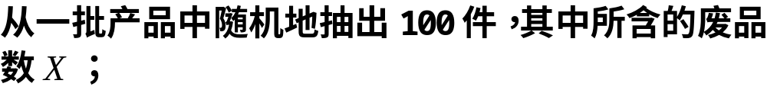
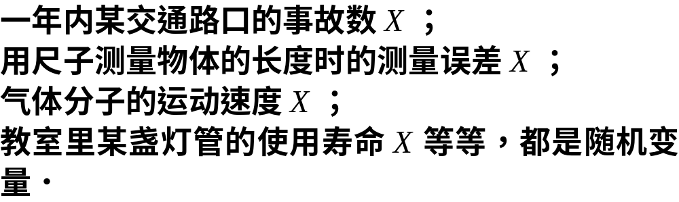
第一节 随机变量
随机变量举例:

Slide 4

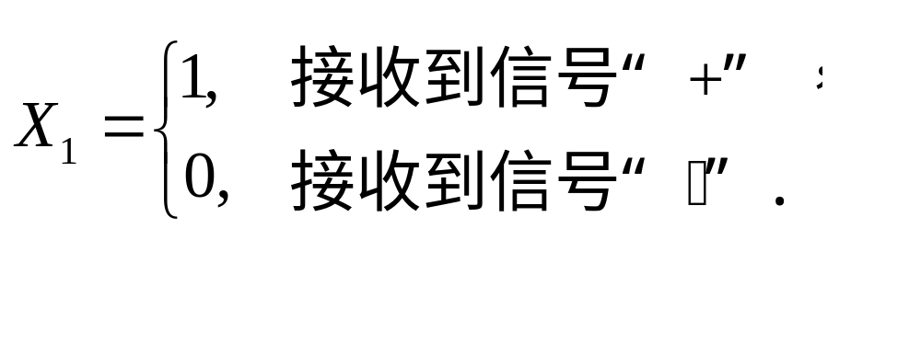
仔细考察，随机试验的结果有两种表现形式：
数值化的 和非数值化的。

Slide 5
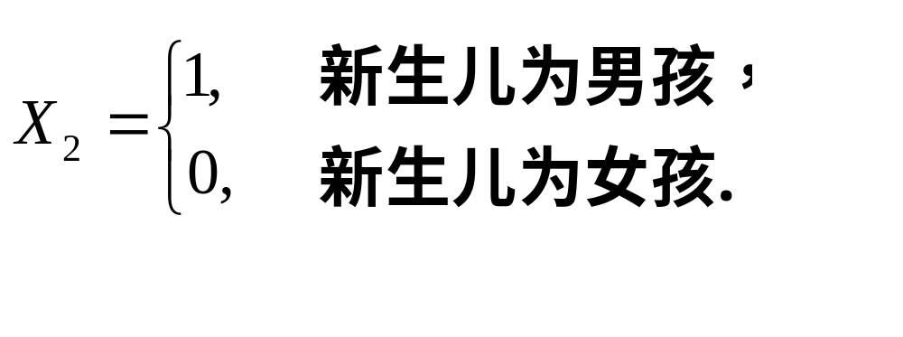
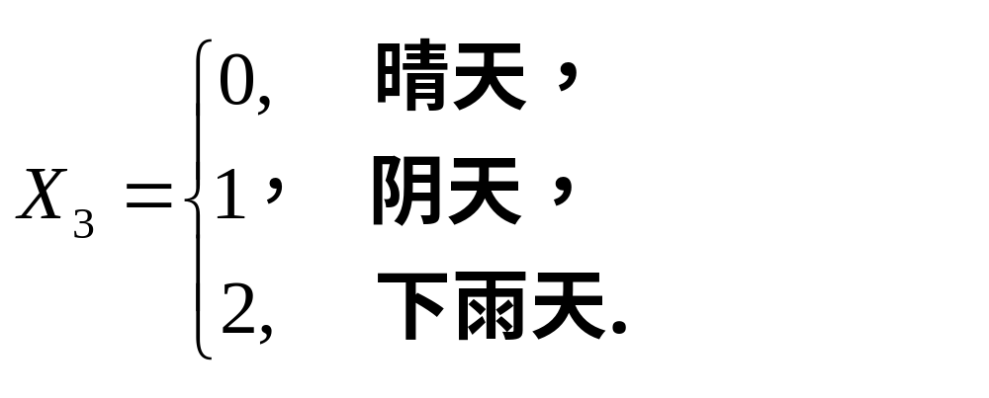
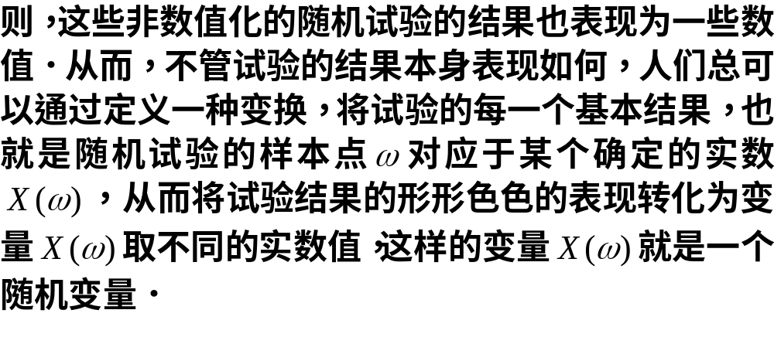

Slide 6
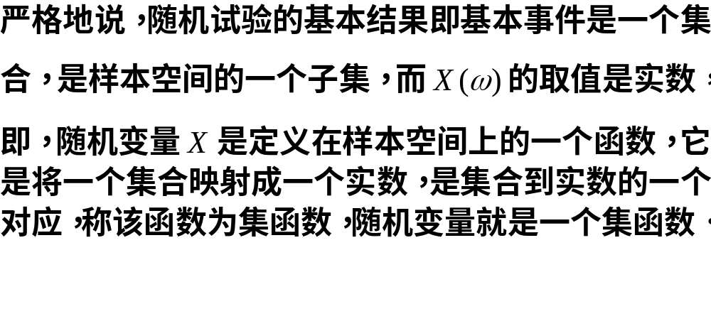
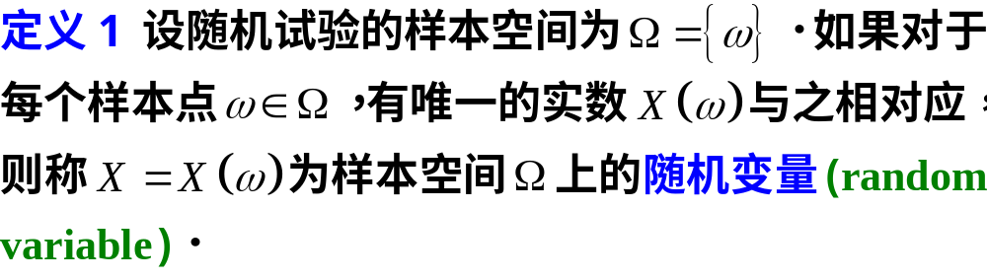

Slide 7
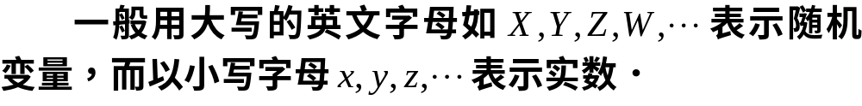
注：1.随机变量是样本空间上的函数，随机变量的取值
随试验结果而定，在试验之前并不知道它取什么值。
2.随机变量所有可能取值是事先知道的，就像我们
事先知道所有的随机试验结果一样。
3.随机变量是样本空间上的函数，是集合到实数的
映射，而普通函数是实数到实数的映射，这是随机变量
与普通函数的本质区别。

Slide 8
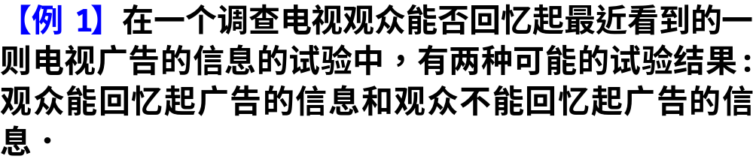
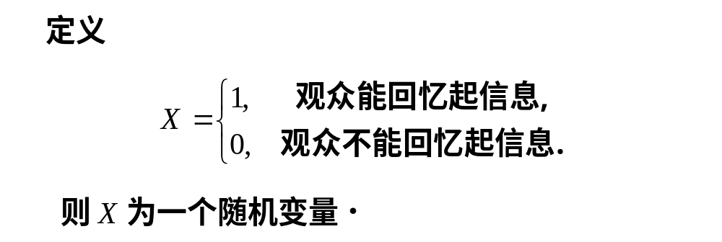

Slide 9
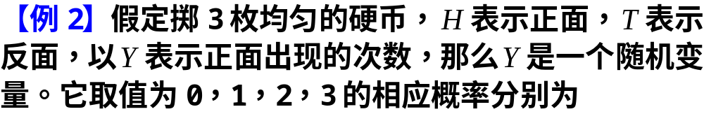
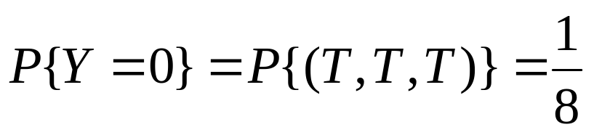
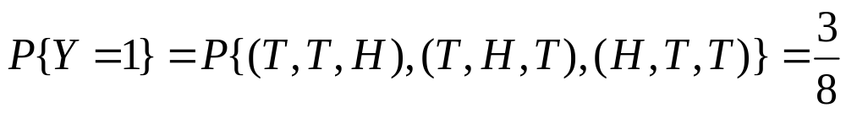
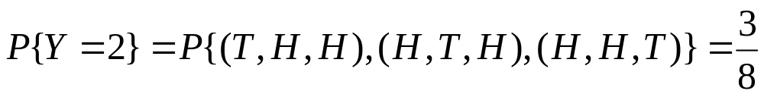
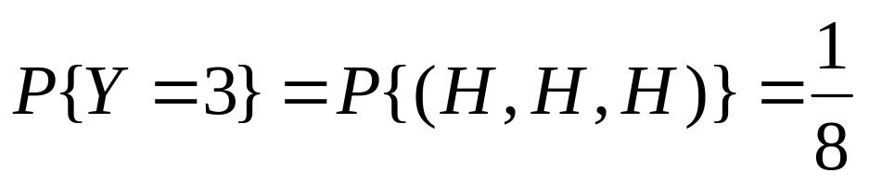
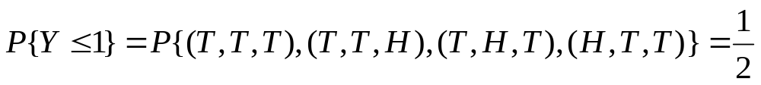
类似地有

Slide 10
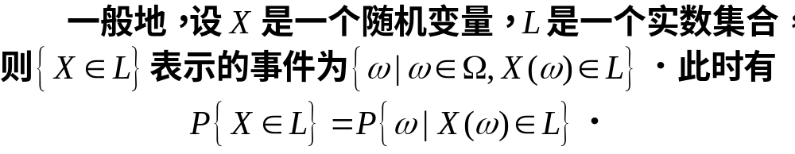

Slide 11
第二节 随机变量的分布函数

Slide 12
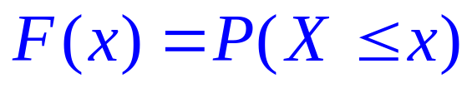
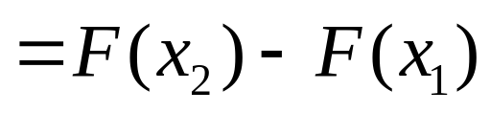
一、分布函数的定义及性质
由于
为此我们引入随机变量的分布函数的概念如下：
定义：
设X是一个随机变量，x是任意实数，函数
称为随机变量X的分布函数。
从而
也就是说，可以通过分布函数，计算随机变量落在任意
一个区间的概率。

Slide 13
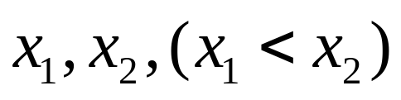
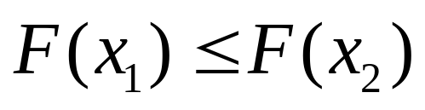
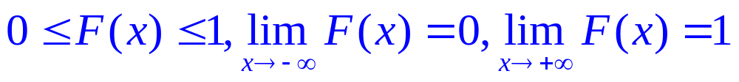
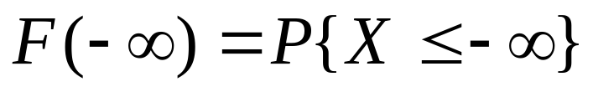
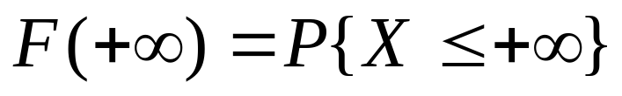
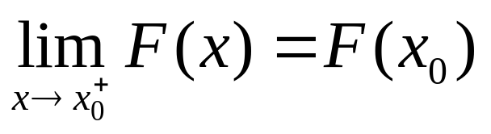
不加证明地给出分布函数的一些性质:
(1)(单调性) 对于任意实数 ，有
(2)(有界性)
不可能事件
必然事件
(3)(右连续性)

Slide 14
内容小结
1、随机变量的定义
2、随机变量与事件之间的关系
3、分布函数的定义
4、分布函数的性质

Slide 15
作业
习题2：T3、8、9、13、14、20、24、26

